Slide 1
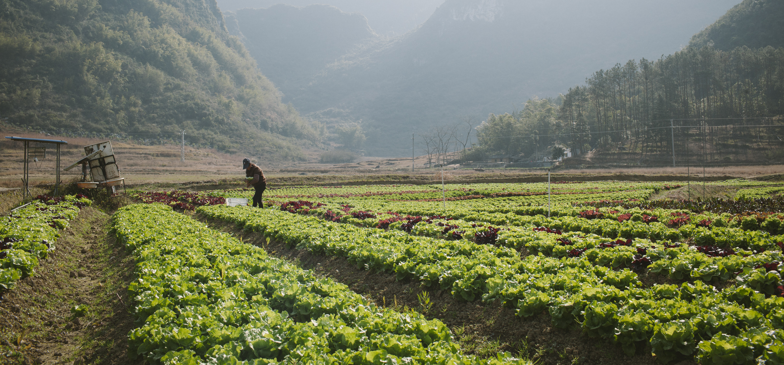
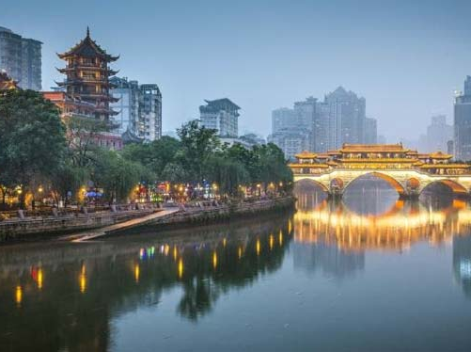
China
De stad en het platteland: wat is er anders?

Slide 2
Doelen van deze les
We weten/kunnen aan het einde van deze les:
  Enkele kenmerken van het platteland in China.
  Enkele kenmerken van steden in China.
  De verschillen tussen de steden en het platteland in China.
  Benoemen waarom mensen in China van het platteland wegtrekken en wat de overheid hier tegen doet.

Slide 3
Aan de slag
Vul in tweetallen de woordwebben in.
Waar denk je aan? Wat weet je hierover?
stad
platteland

Slide 4
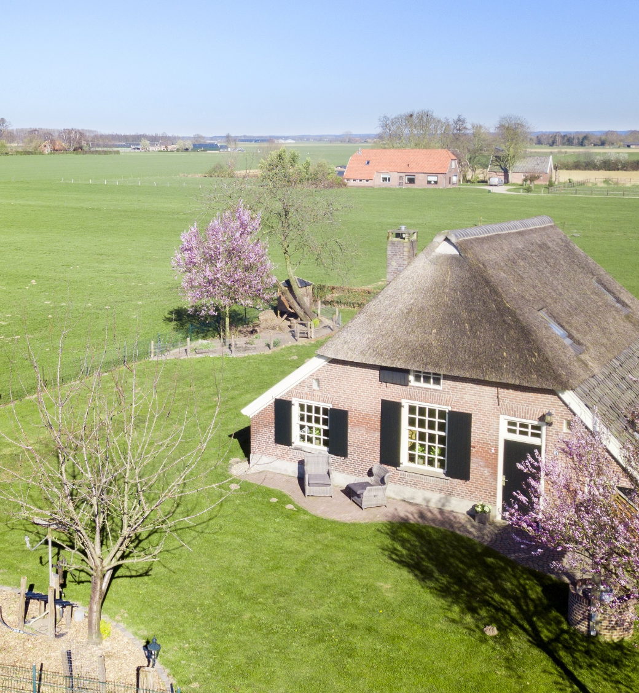
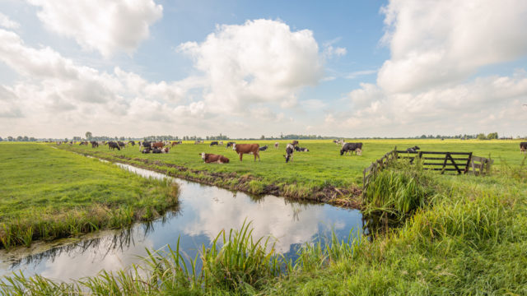
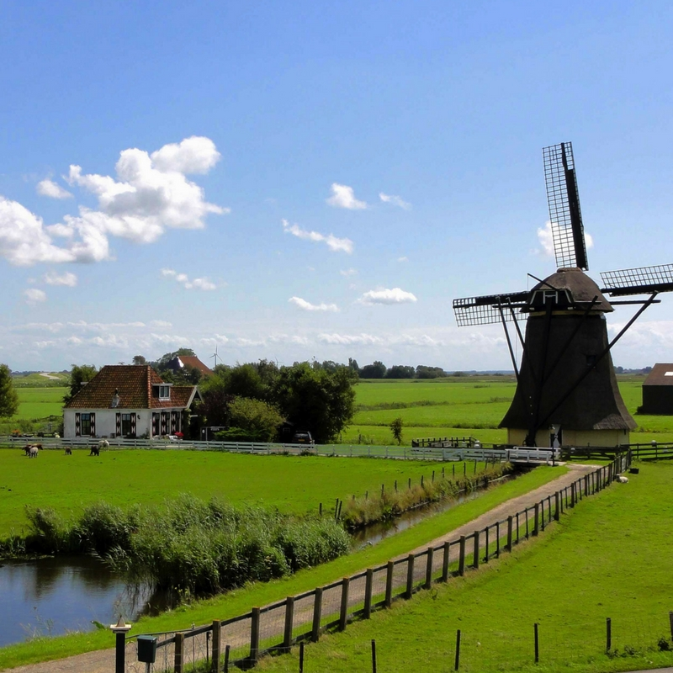
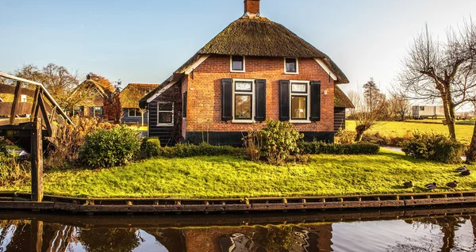
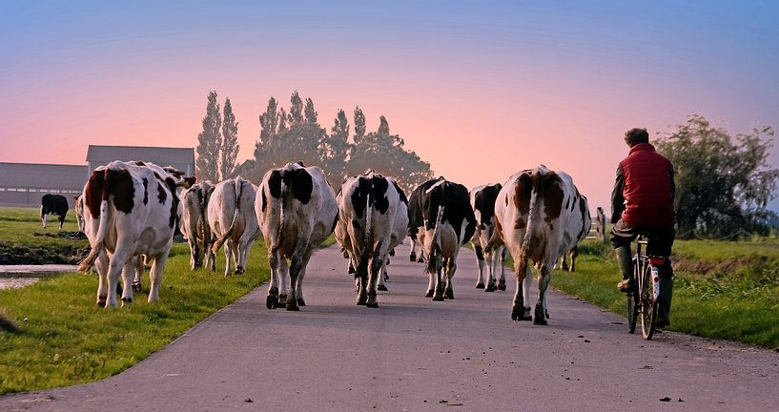
Platteland in Nederland

Slide 5
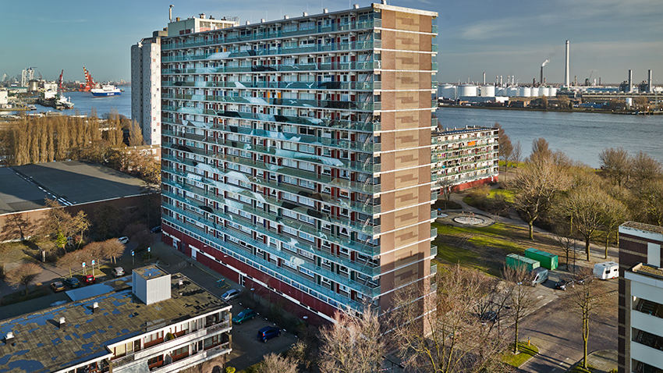
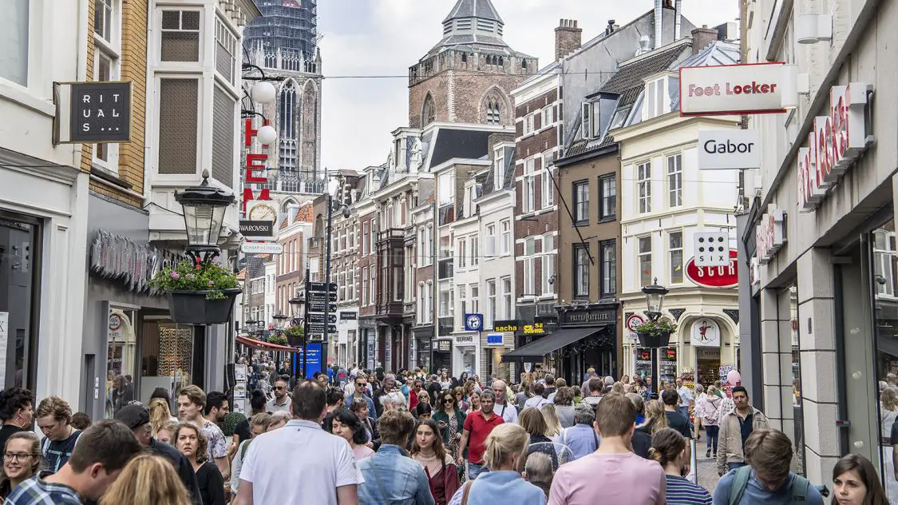
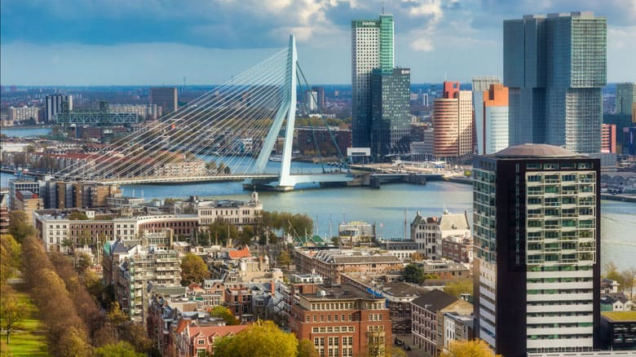
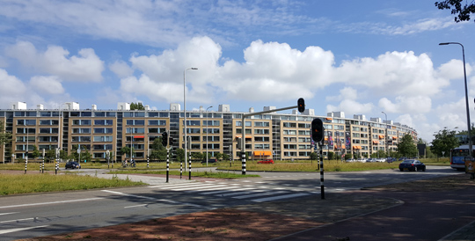
Steden in Nederland

Slide 6
Kijk nog eens naar je woordwebben:
Welke dingen zullen in China in de stad of het platteland ook zijn? (groene streep)
Welke dingen zullen er niet zijn? (rode streep)
Zijn er nog dingen die je wilt aanvullen als je denkt aan de stad of het platteland in China (bruine kleur)

Slide 7
Waar zou jij liever willen wonen: in een stad of op het platteland?

Slide 8
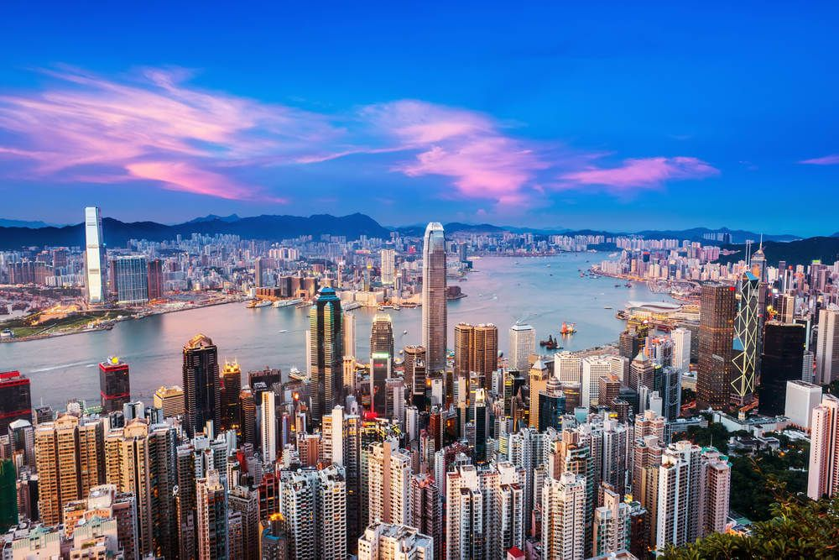
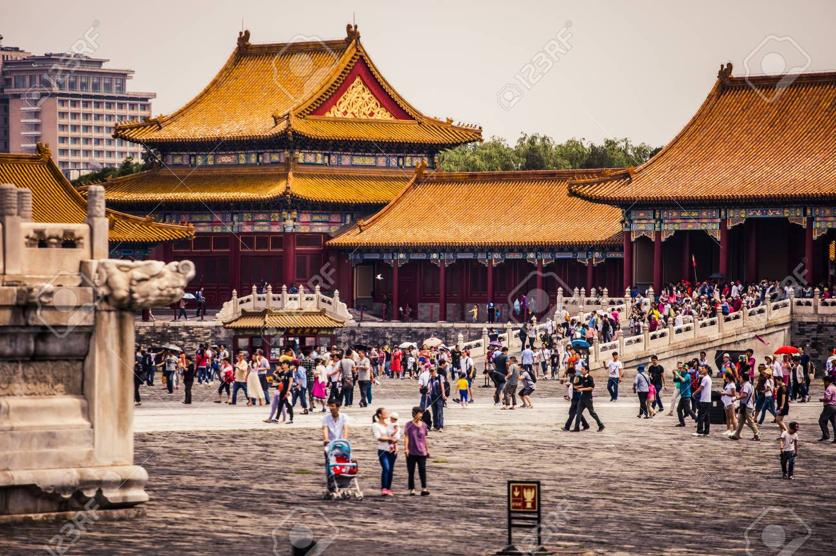
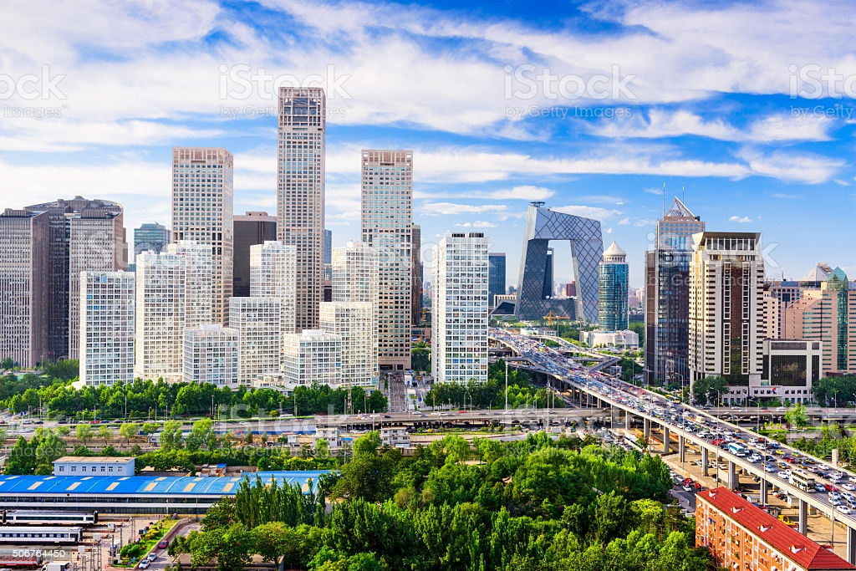
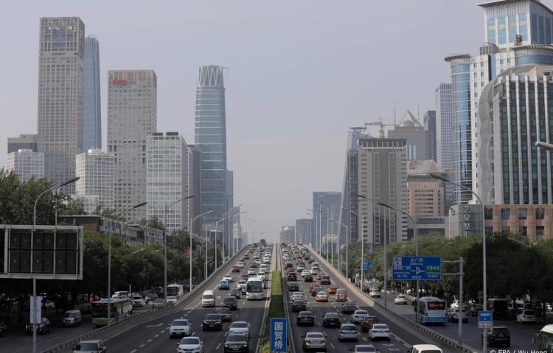
Steden in China
Wat zie je?
Hoe zou de voedselvoorziening in de stad zijn?
Waar wonen de mensen in de stad?
Zouden er veel mensen in één huis kunnen wonen?

Slide 9
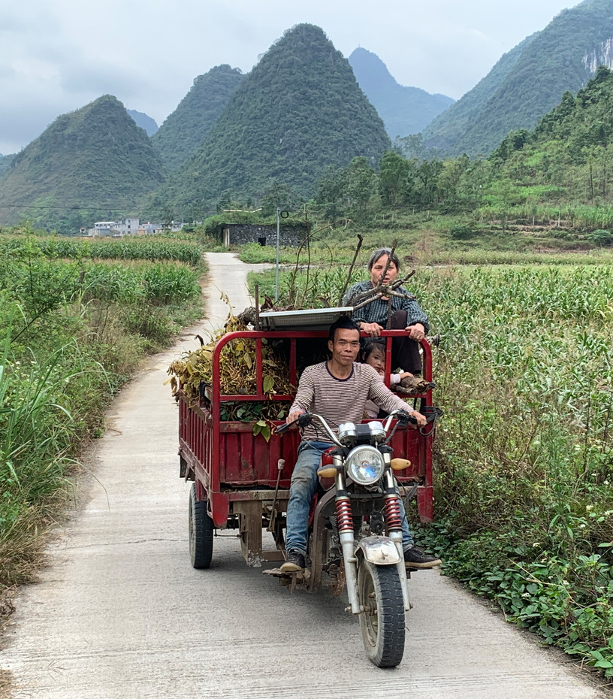
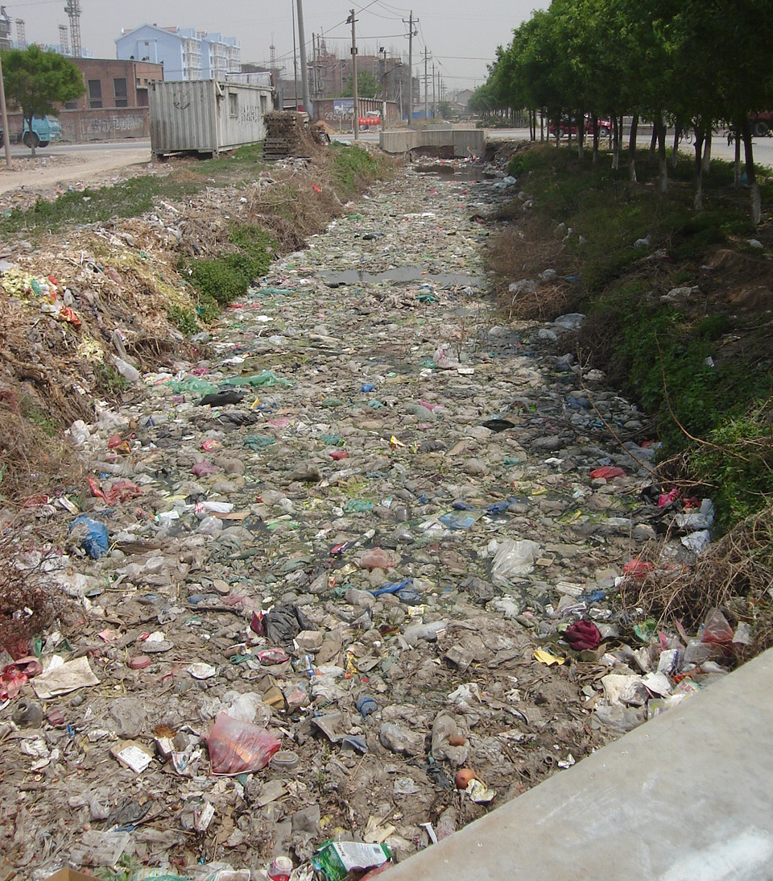
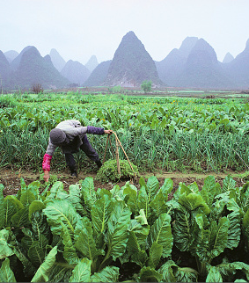
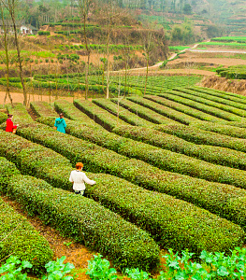
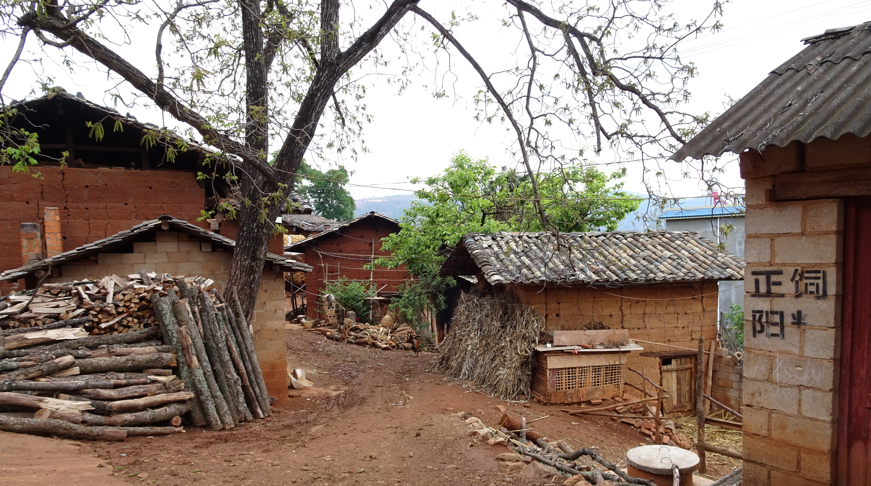
Platteland in China
Wat zie je? Wat valt op?
Welke verschillen zie je tussen de stad en het platteland?

Slide 10
‘Plattelandsbewoners trekken naar de steden om daar hun geluk te beproeven en op te klimmen op de sociale ladder.’ (AD, 03-01-13)

Slide 11
‘In China hangen overal propagandaspandoeken die migranten aansporen vanuit de stad terug naar huis te komen.’ (Trouw, 22-07-19)

Slide 12

Migratie/migranten
Wat betekenen deze woorden?
Van het platteland naar de stad

Slide 13
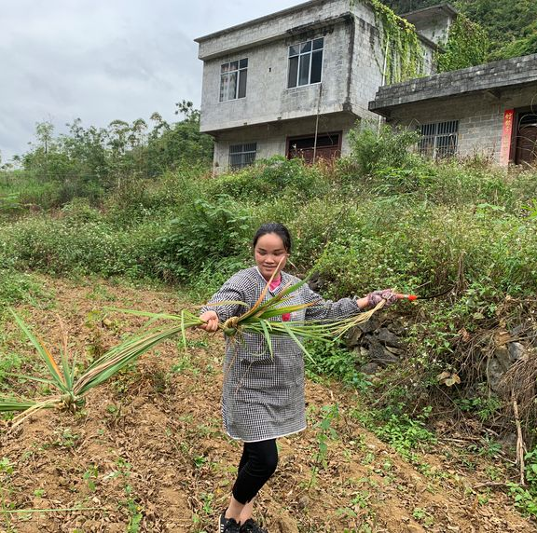
Binnenlandse migratie in China
Waarom zouden de mensen van het platteland in China zo massaal naar de grotere steden trekken?
Welke voordelen zou dit hebben?
Welke nadelen zou dit hebben?
Wat zou jij doen als je in zo’n situatie zit?

Slide 14
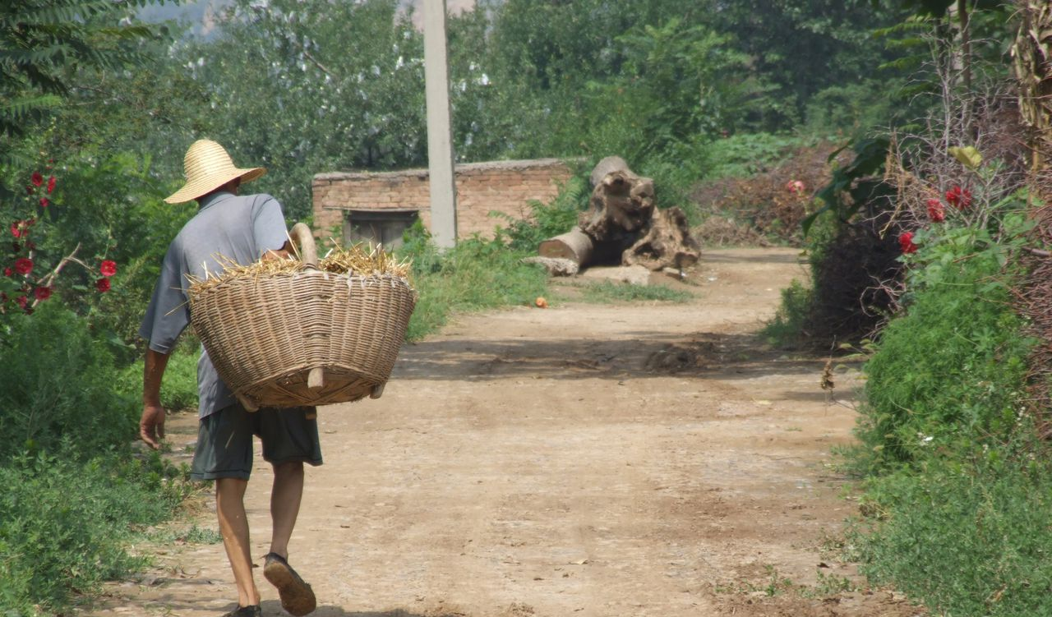
De Chinese overheid: wat vinden zij van deze migratie?
Waarom wil de Chinese overheid de binnenlandse migratie tegengaan?
Hoe proberen ze de binnenlandse migratie tegen te gaan?
Als dit plan van de Chinese overheid niet lukt, wat zou er dan kunnen gebeuren denk je?

Slide 15
Afsluiting
Wat heb jij geleerd van deze les?
Welke informatie wil je meenemen voor het maken van je muurkrant?
Welke vragen heb je nog?
Volgende les: praktisch aan de slag met het maken van je eigen muurkrant

